Slide 1
Государственная поддержка малого и среднего бизнеса: взгляд изнутри
ФГБОУ ВО «Курганский государственный университет»
Институт экономики и права
Научно – практический семинар
Перспективы внешнеэкономической деятельности субъектов малого бизнеса
Курган, 2019

Slide 2
АКТУАЛЬНОСТЬ: проблема решения сырьевой зависимости страны лежит в снижение ее доли по экспорту. Необходимо изменение, структурные перестановки, и ориентация на более мобильный МСП для реализации стратегических задач в регионах.
ЦЕЛЬ: развитие МСП как инновационного инструмента для реализации устойчивого роста экономики страны и создания основ для содействия стимулирования экспорта.
ЗАДАЧИ:
Проработка теоритических основ внешнеэкономической деятельности;
Рассмотрение динамики и структуры экспорта МСП на территории Курганской области;
Предложение вариантов для развития экспортной деятельности для МСП.

Slide 3
Внешнеэкономическая деятельность
Экспорт
Импорт
Сырьевой
НЕ СЫРЬЕВОЙ
66,8 %
33,2 %

Slide 4
Рисунок 1 – Динамика соотношения крупного бизнеса и МСП, %

Slide 5
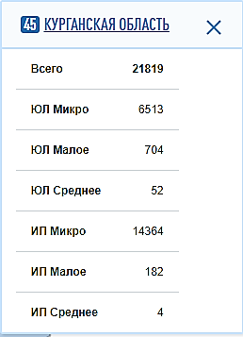
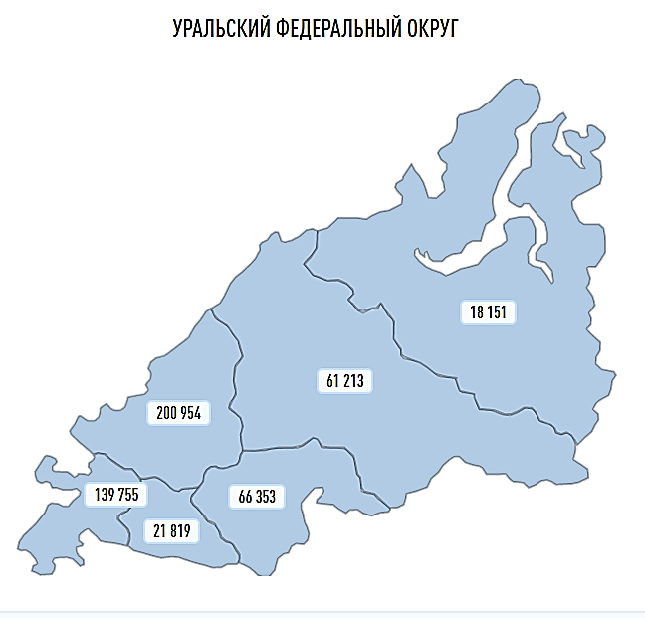
Рисунок 2 – Количество МСП по РФ, УрФО на 10.11.2019 г., по данным налоговой службы

Slide 6
Годы
Рисунок 3 – Динамика внешнеторгового оборота Курганской области, млн. дол. США
Рисунок 4 – Динамика экспорта и импорта Курганской области, млн. дол. США

Slide 7
Рисунок 5 – Динамика экспорта Курганской области со странами дальнего Зарубежья и СНГ, млн. дол. США

Slide 8
Рисунок 6 – Структура экспорта Курганской области за 2018 г., %

Slide 9
Рисунок 7 – Доля экспорта Курганской области за 2018 г. в разрезе стран, в %
Рисунок 8 – Доля экспорта Курганской области за 1 квартал 2019 г. в разрезе стран, в %

Slide 10
Рисунок 9 – Доля экспорта Курганской области за 1 квартал 2019 г. в разрезе стран, в млн. дол. США

Slide 11
Рисунок 10 – Структура экспорта Курганской области за 1 квартал 2019 г. в разрезе стран, в %

Slide 12
Рисунок 11 – Динамика количества работников МСП, тыс. чел.

Slide 13
Будущее за малым и средним бизнесом

